Slide 1


Feira de Soluções
API 3
TECHNOLOG

Slide 2


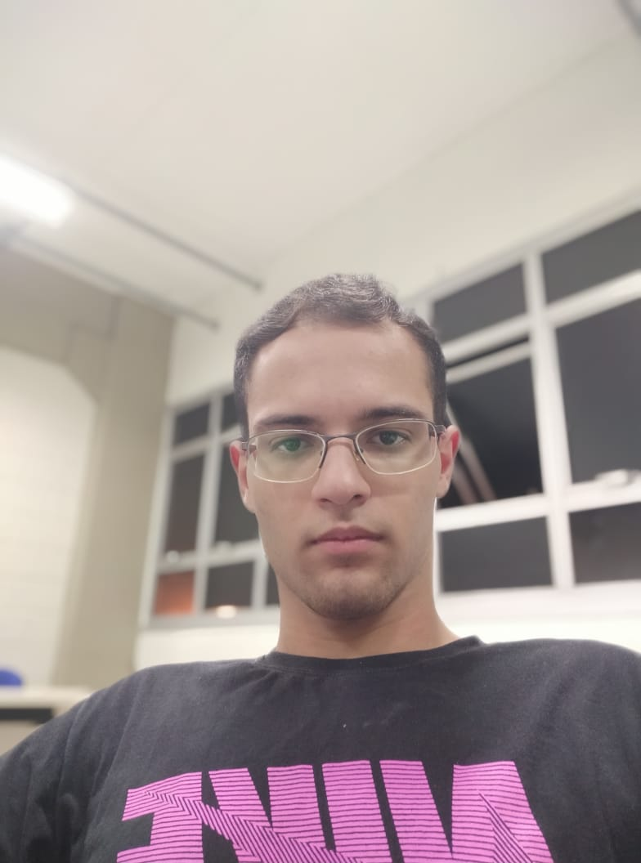



Integrantes
Helloísa Reis
Scrum Master
Christopher Leão
PO
Matheus Belônia
Dev
P2 – Marcus Vinicius Nascimento
M2 – Carlos Bastos
Brenda Nogueira
Dev
Luan Costa
Dev
Vinícius Tomé
Dev

Slide 3
Problema
Identificar a produtividade dos veículos de cada rota de uma empresa embarcadora de carga, levando em consideração que ela trabalha com um limite de 2 tipos de caminhões
Otimizar os custos de transporte da empresa no ano de 2023 e 2024 (previsão onde houve um aumento de 5% em relação a 2023)

Slide 4


Tecnologias

Slide 5




Solução
https://github.com/helloisachinaide/ProjetoAPI3
GITHUB
https://app.powerbi.com/groups/me/reports/4aa6f5d7-622b-47a3-bef2-59ccd1c8ea92/902fa9ec1ec9003dc560?experience=power-bi
DASHBOARD

